Slide 1
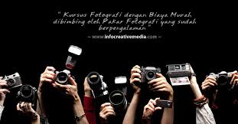
FOTOGRAFI
Fotografi adalah sebuah bahasa seni,
Seni memotret dan merekam peristiwa
Tanpa Gambar, Aksara tak Bermakna

Slide 2
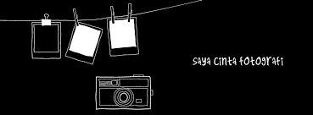
Fotografi adalah seni melihat
(Sukarya 2010:10)
Salah satu kegunaan dari fotografi adalah mendokumentasikan aktivitas manusia.
Jenis kamera yang pertama kali menggebrak dunia fotografi adalah KAMERA OBSCURA (abad ke-17)
Tahun 1888, George Eastman, memperkenalkan Box-Camera (Kamera Kotak) dengan merk Kodak, sebagai produk pertama dalam sejarah kamera yang tersedia untuk masyarakat umum.
Kamera Digital pertama kali merekam gambar yang dapat dionalh dengan komputer adalah Fuji DS-1P tahun 1988.

Slide 3
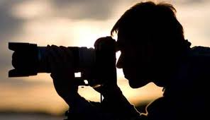
Pengertian dan prinsip dasar fotografi
Secara etimologi, fotografi berasal dari bahasa Inggris yakni Photography.
Kata photography diadaptasi dari bahasa Yunani, yakni photos yang berarti cahaya dan graphein yag berarti gambar atau menggambar.
“The words ‘photography’ means drawing with light...”(Hedgecoe, 1990:6)
Fotografi sebagai teknik : Mengetahui cara-cara memotret dengan benar, mengatur pencahayaan, mengolah gambar yang benar, dan semua yang berkeitan dengan fotografi sendiri.
Fotografi sebagai karya seni : Mengandung nilai estetika (keindahan) yang mencerminkan pikiran dan perasaan dari fotografer yang ingin menyampaikan pesannya melalui gambar/foto.
(Sudjojo, 2010:vi)

Slide 4
Teknologi kamera yang paling bertahan saat ini adalah kamera dengan sistem bidik yang hanya menggunakan satu lensa dikenal dengan sebutan “Single Lens Reflex Camera - SLR”
SLR ANALOG
SLR DIGITAL

Slide 5
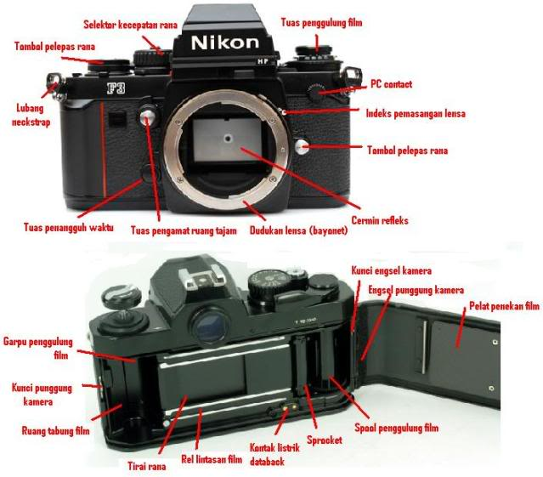
Anatomi Kamera SLR Analog
Kamera dengan refleks lensa tunggal yang masih menggunakan “film” sebagai alat perekam gambarnya.

Slide 6
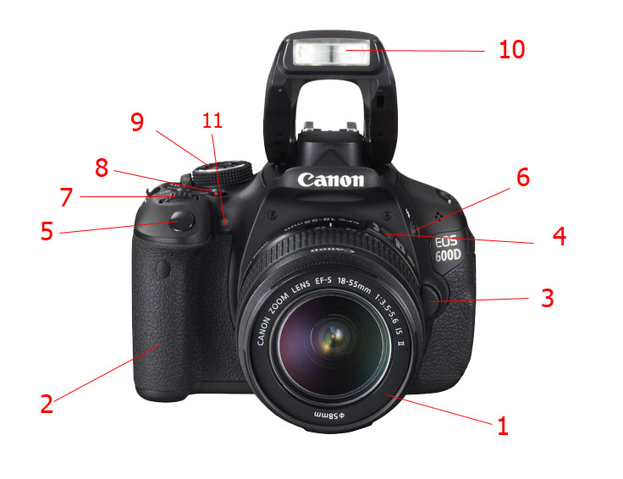
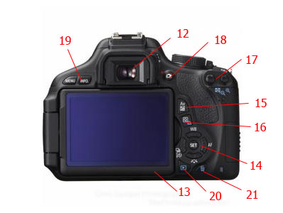
Anatomi Kamera SLR Digital
12. View Finder
13. LCD screen
14. Tombol Navigasi
15. Tombol AV
16. Tombol Fn/Q
17. Tombol zoom in-out
18. Tombol Life view
19. Tombol menu dan info
20. Tombol preview
21. Tombol Delete
1. Lensa
2. Grip
3. Tombol Lensa
4. Stabilizer
5. Shutter Release
6. Tombol Flash
7. Dial/Shutter speed
8. Tombol Display
9. Thumb Wheel
10. Built in Flash Light
11. Anti Red Eye
Kamera dengan refleks lensa tunggal yang telah menggunakan “sensor digital” sebagai alat perekam gambarnya.

Slide 7
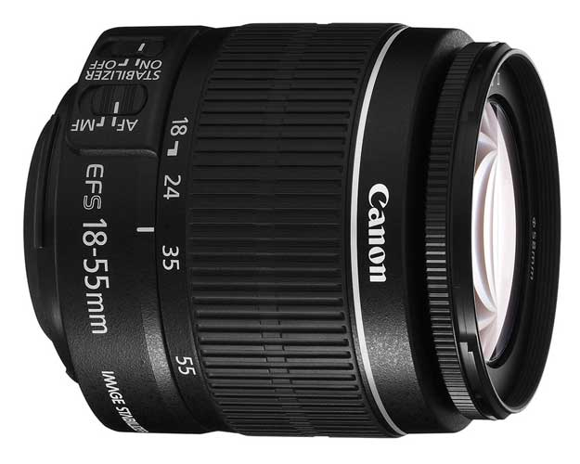
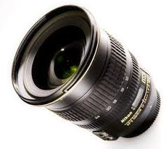
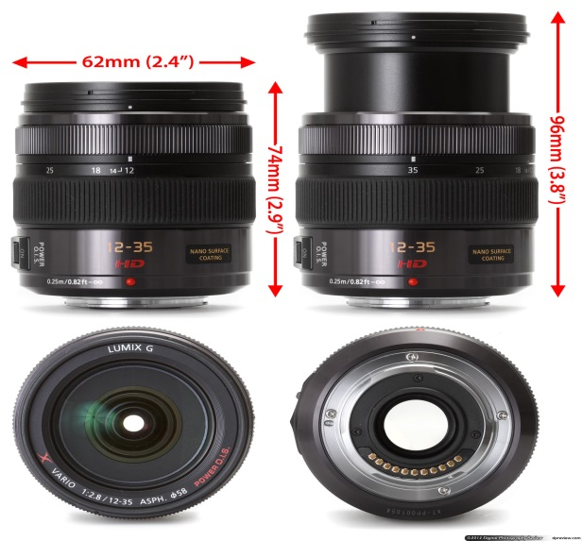
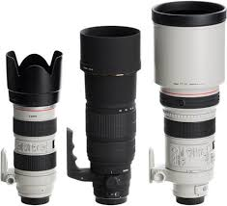
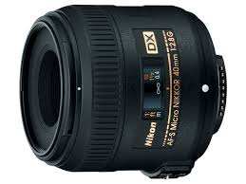
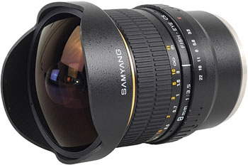
Lensa Kamera
Lensa Normal
Lensa Sudut Lebar (Wide)
Lensa Vario (Zoom)
Lensa Mata Ikan
(Fish Eye)
Lensa Tele
Lensa Makro

Slide 8
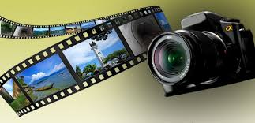
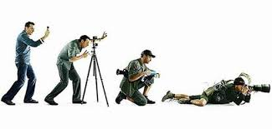
Shutter Speed dan Diafragma
Shutter Speed (Kecepatan Rana)
Bukaan Diafragma
Tempat masuknya cahaya.
Semakin cepat tirai rana membuka dan menutup (kecepatan tinggi, angka besar), semakin sedikit cahaya yang masuk.
Besar kecilnya bukaan diafragma memberikan pengaruh langsung pada hasil foto. Khususnya ketajaman hasil foto.

Slide 9
Ruang Tajam Gambar (Depth of field / dof)
Ruang tajam gambar adalah wilayah ketajaman gambar yang dapat ditangkap oleh lensa dan terekam pada film atau sensor digital kamera.
Teknik ini sangat berguna dalam foto jurnalistik, terutama untuk memisahkan focus of interest dari belakang yang mengganggu.
1. Semakin besar angka diafragmanya (bukaan makin kecil), semakin luas ruang tajamnya
Makin panjang fokus lensa, makin sempit ruang tajamnya.
Makin dekat jarak pemotretan, makin sempit ruang tajamnya.

Slide 10
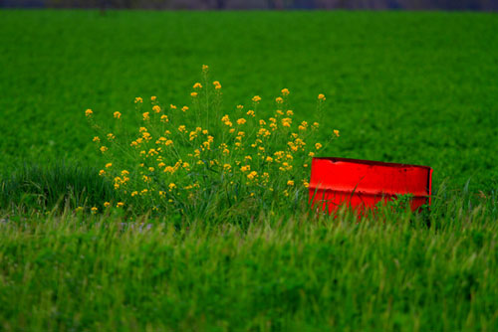
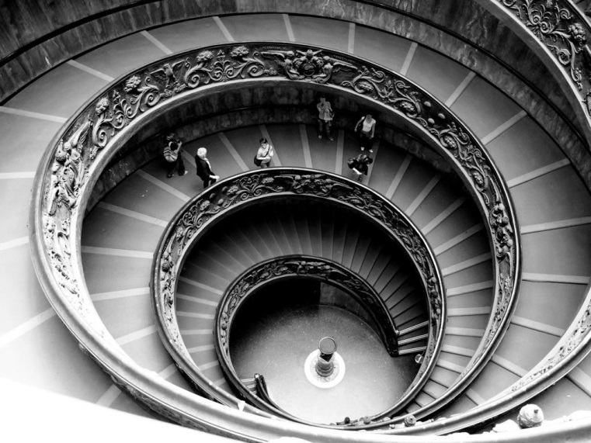
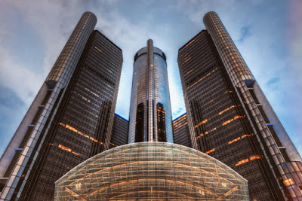
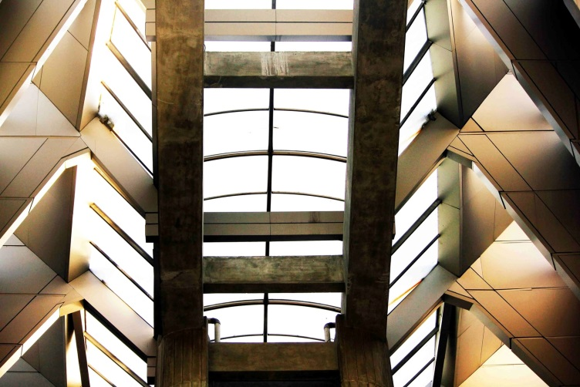
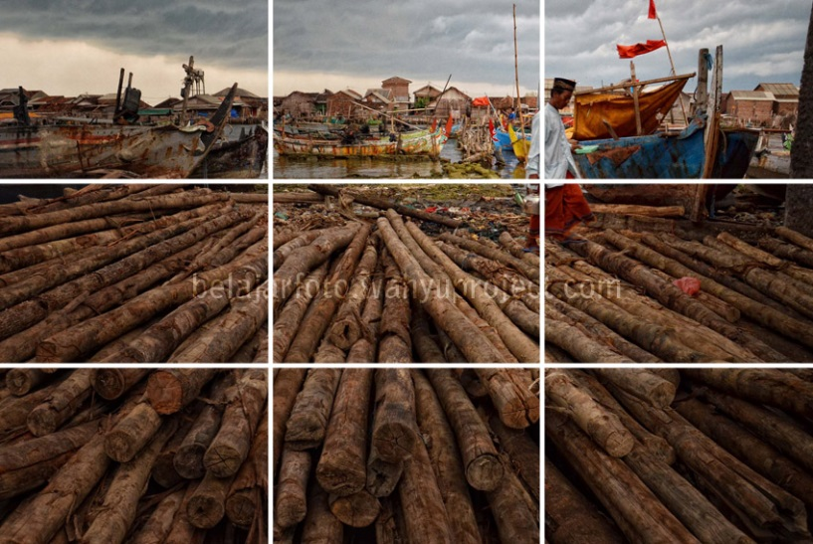
Komposisi
Contrast (Kontras) Repetition (Pengulangan)
Dominance (Dominasi)
Unity (Kesatuan)
Balance (Keseimbangan)

Slide 11
Teknik Fotografi
Teknik Pengambilan Gambar :
(Type Of Shot)
Extreme Long Shot
Long Shot
Medium Long Shot
Medium Shot
Close Up
Big Close Up
Extreme CloseUp
Teknik Memotret :
Freezing
Bluring
Panning
Bulb
Zooming
DOF (Depth Of Field)

Slide 12
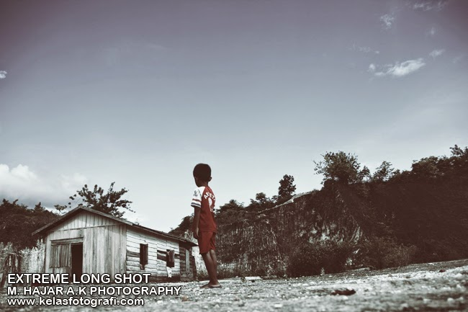
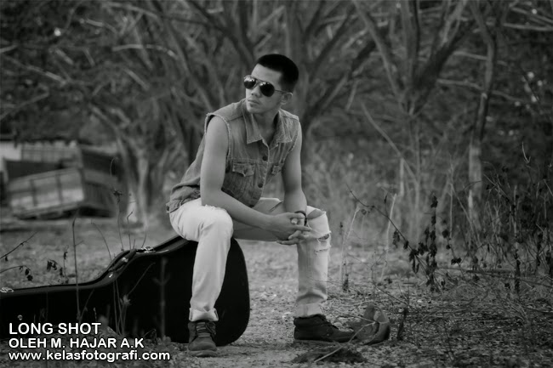
Teknik pengambilan gambar .....
Extreme Long Shot
tmencakup area yang sangat luas dengan maksud untuk
mengikut-sertakan objek dan kondisi
disekitar subjek utama ke dalam frame.
Long Shot
menggunakan area yang cukup
/ pas untuk memperlihatkan
seluruh tubuh subjek tanpa
terpotong oleh frame.
Medium Long Shot
pengambilan gambar dimulai dari
bawah lutut kaki sampai atas kepala.

Slide 13
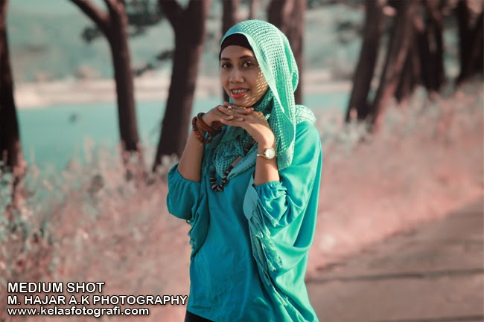
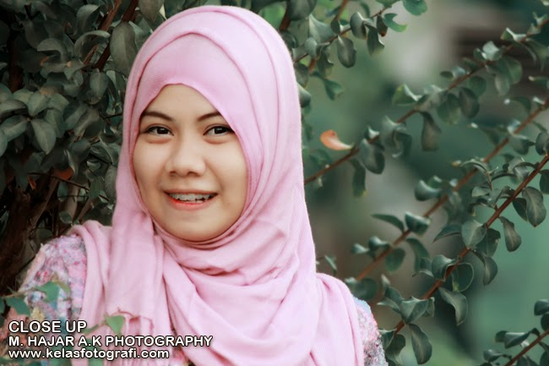
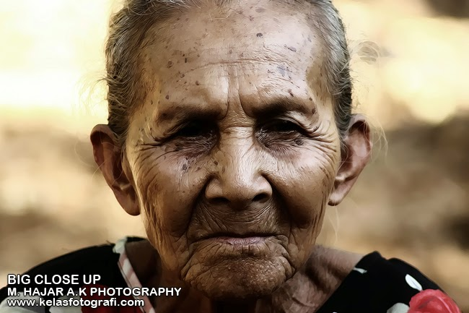
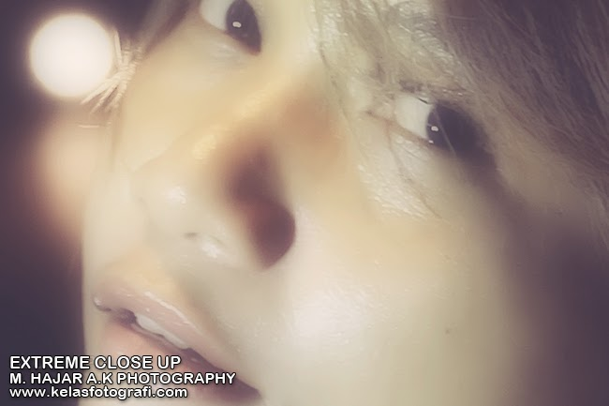
Teknik pengambilan gambar .....
dimulai dari batas pinggang sampai atas kepala. Teknik ini bertujuan untuk menonjolkan lebih detail lagi bahasa tubuh dari ekspresi subjek.
batas sedikit dibawah bahu sampai batas kepala. Tujuannya untuk menceritakan secara detail ekspresi dan mimik dari wajah seseorang.
Medium Shot
Close Up
sedikit dibawah dagu sampai di atas dahi (batas kepala). Tujuannya lebih mendetailkan ekspresi wajah
teknik pengambilan gambar ini hanya mengekspose bagian tertentu saja pada wajah.
Big Close Up
Extreme Close Up

Slide 14
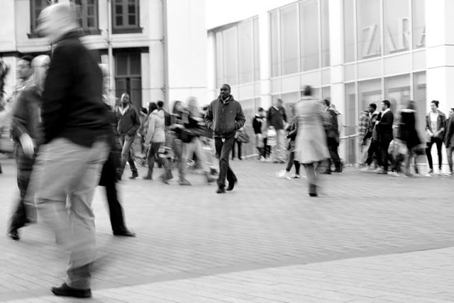
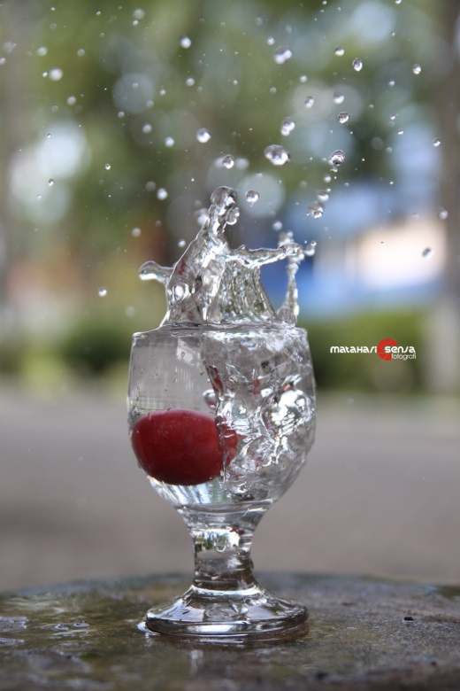
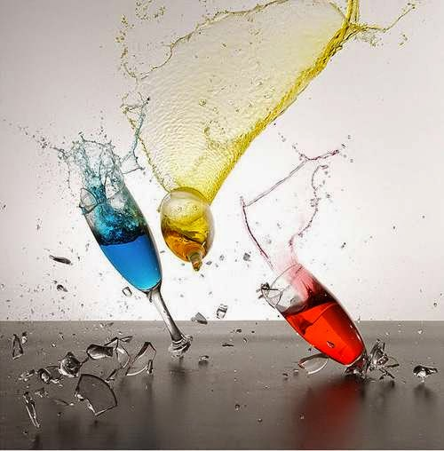
Teknik memotret .....
FREEZING
menggunakan speed yang tinggi ketika memotret maka secara otomatis kita akan mendapatkan foto yang membeku.
BLURING
ketika melakukan teknik ini, yang perlu kita lakukan adalah men-setting shutter speed di nomor yang rendah.

Slide 15
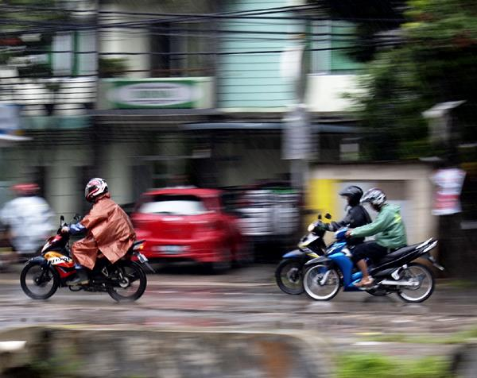
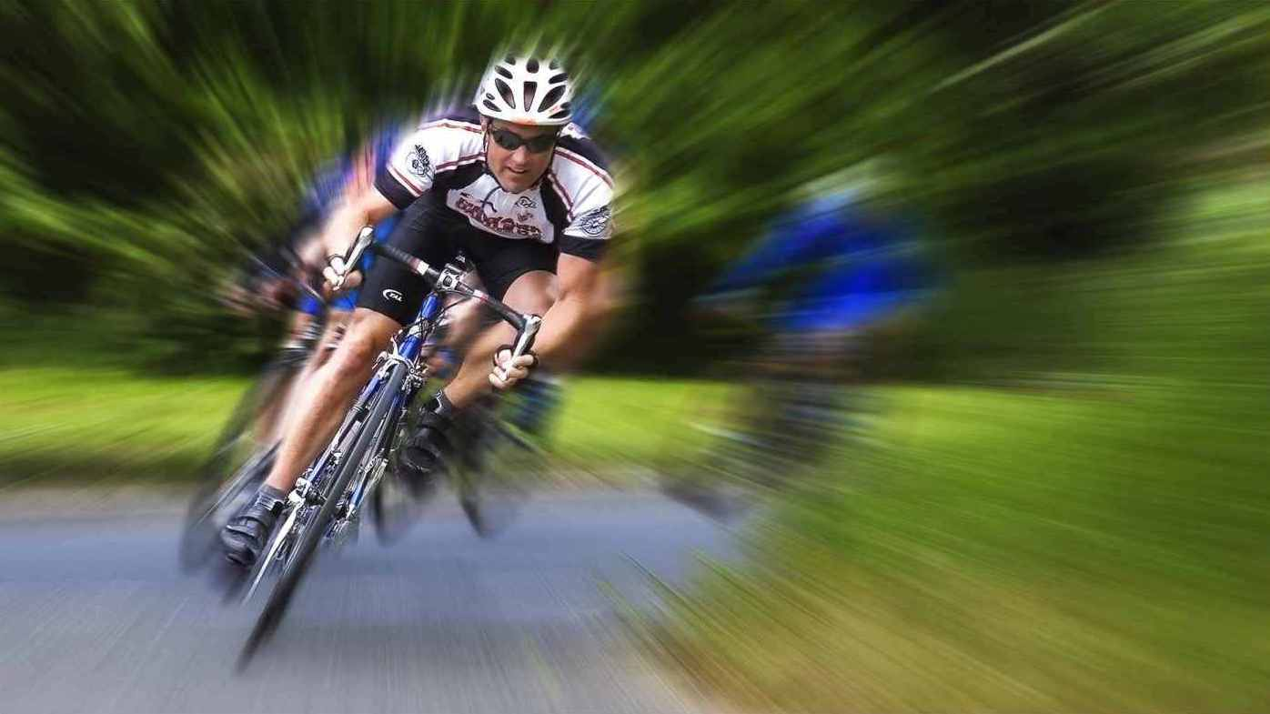
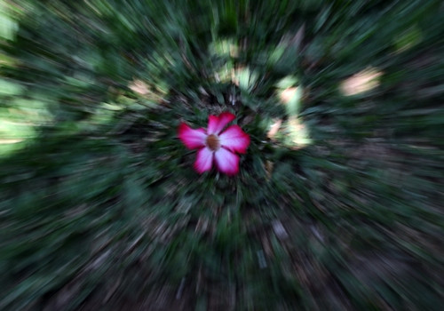
Teknik memotret .....
PANNING
Cara untuk melakukan efek ini adalah dengan mengunci fokus pada objek yang bergerak, lalu kita pasang shutter speed di angka yang kira-kira tidak akan membuat objek bergerak tersebut menjadi blur.
ZOOMING
Cara untuk mengaplikasikan teknik ini adalah dengan memakai shutter speed yang rendah. Setelah kita mengatur shutter speed, selanjutnya tentukan titik fokus pada objek.

Slide 16
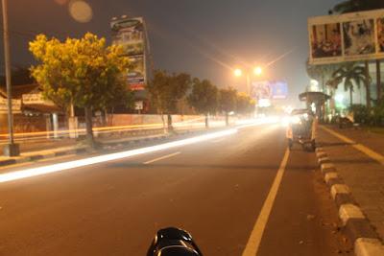
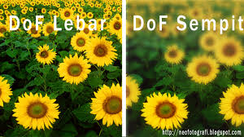
Teknik memotret .....
DOF
Caranya adalah lakukan focussing yang benar pada objek yang kita inginkan menjadi point of interest. Setelah itu set diafragma yang kita miliki menjadi nomor terkecil.karena semakin kecil diafragma akan semakin terasa efek ini.
BULB
Cara membuat foto ini adalah dengan melakukan pengaturan pada kamera, kamera kita harus berada dalam shutter yang sangat rendah serta bairkan rana yang ada dalam kamera tebuka lama, ini akan membuat kendaraan-kendaraan yang bergerak hanya terambil gerakan sorotan lampunya saja

Slide 17
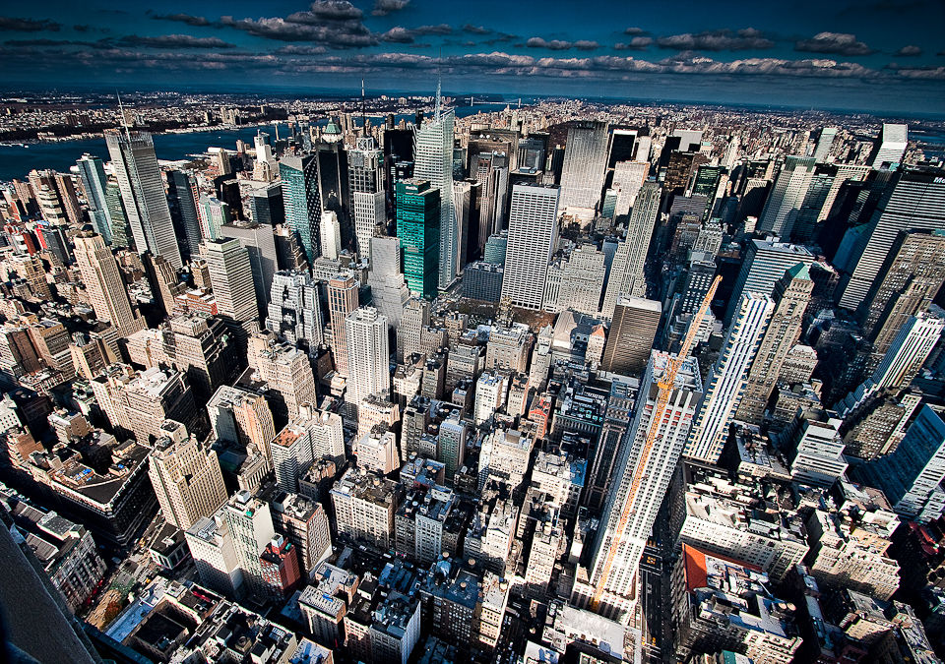
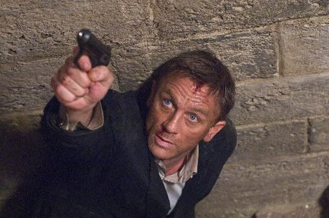
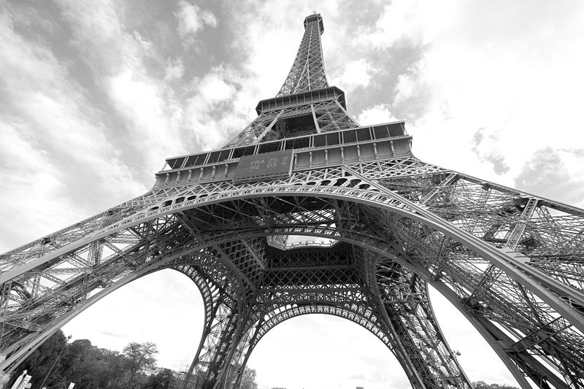
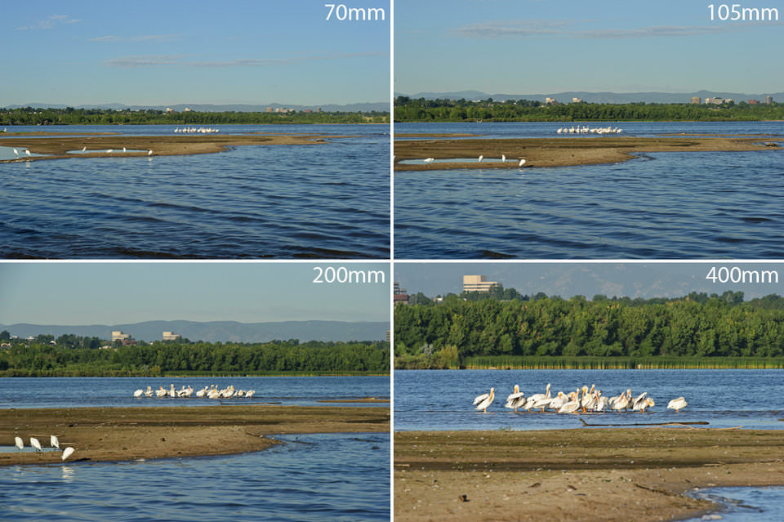
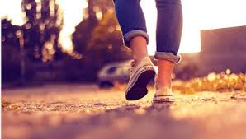
Camera Angle (Penempatan Kamera)
Bird Eye
Hight Angle
Eye Level
Low Angle
Frog Eye
Field Of View

